Slide 1
Náhrdelník
Registrační číslo projektu: CZ.1.07/1.1.38/02.0025
Název projektu: Modernizace výuky na ZŠ Slušovice, Fryšták, Kašava a Velehrad
Tento projekt je spolufinancován z Evropského sociálního fondu a státního rozpočtu České republiky.
PČ_014_Práce s textilem_Náhrdelník
Autor: Mgr. Helena Uhříková
Škola: Základní škola Fryšták, okres Zlín, příspěvková organizace

Slide 2
Anotace:
Digitální učební materiál popisuje pracovní postup výroby náhrdelníku.
Materiál vysvětluje celý pracovní postup výroby náhrdelníku z vlněného filcu a štrasových kamínků, žáci použijí techniku šití a lepení.
Je určen pro předmět pracovní činnosti a 4. – 5. ročník.

Slide 3
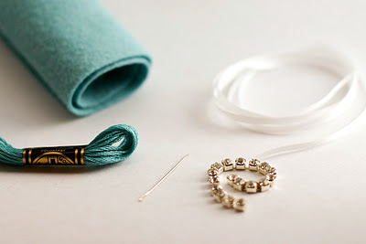
Pomůcky:
filc, bílá mašle o průměru 4 mm, vyšívací bavlnka, lepidlo Herkules, jehla, štrasový řetízek

Slide 4
1. krok:
Z vlněného filcu vystřihneme kruh o průměru 2,5 cm.
Ze štrasového řetízku odstřihneme 10 kamínků (ponecháme vcelku).
2,5 cm

Slide 5
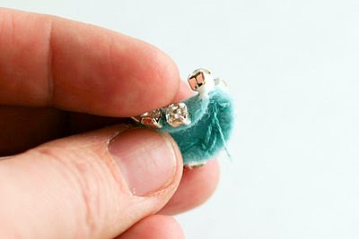
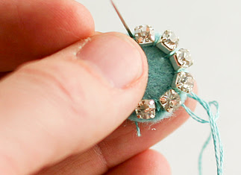
2. krok:
Přišijeme kamínky, filc propichujeme v mezerách mezi jednotlivými kamínky (těsně).
Poslední dva kamínky přilepíme lepidlem.

Slide 6
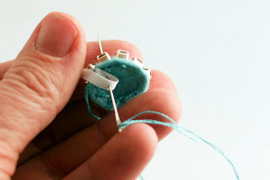
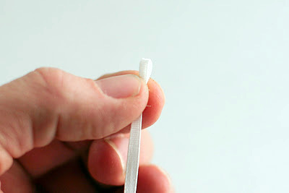
3. krok:
Ustřihneme 60 cm bílé mašle.
Mašli přehneme napůl a přišijeme k náhrdelníku.

Slide 7
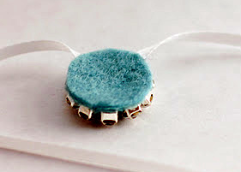
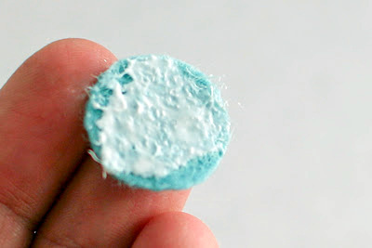
4. krok:
Z filcu vystřihneme druhý kruh, také o průměru 2,5 cm.
Kruh potřeme lepidlem Herkules a přilepíme ze spodní strany náhrdelníku.

Slide 8
Hotový výrobek

Slide 9
POUŽITÉ ZDROJE
vlastní fotografie

